Slide 1
Зимующие звери
лесов Ленинградской области

Slide 2
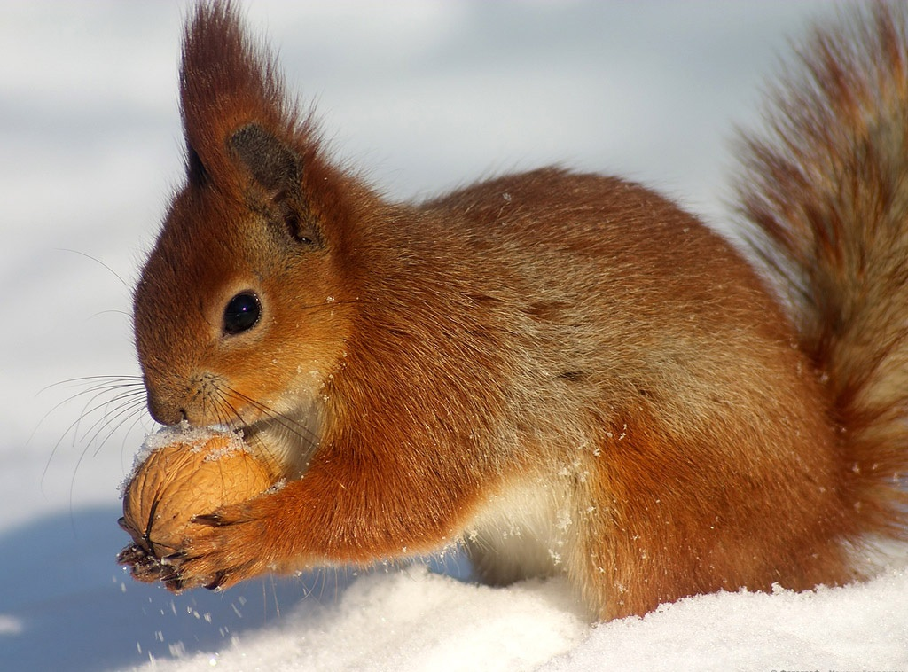
БЕЛКА
Далеко ещё зима,
Но не для потехи
Тащит белка в закрома
Ягоды, орехи...
Знает маленький зверёк:
Запасаться надо в срок.

Slide 3
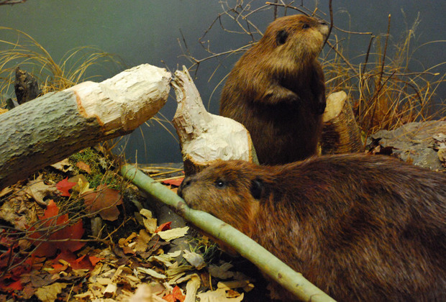
БОБРЫ
Бобры - речные жители -
Отличные строители.
У них работа спорится -
В реке плотина строится.

Slide 4
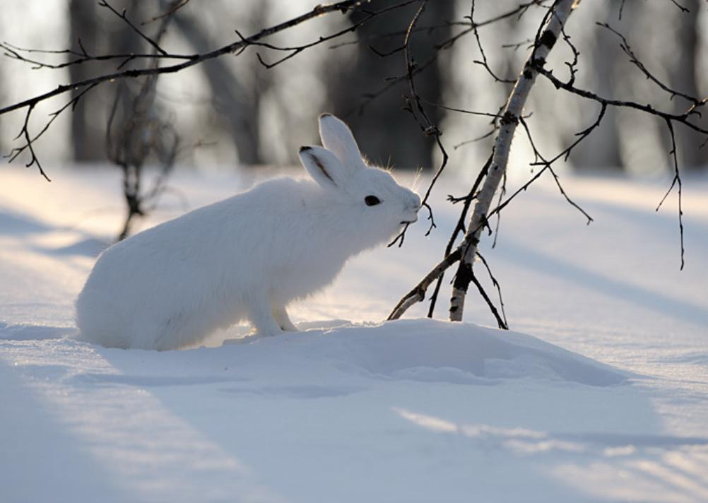
ЗАЯЦ
Прокатился шум лесной -
Под кустом притих косой.
Уши длинные прижал,
Долго эхо провожал.

Slide 5
ЛИСА
Знает лисонька-лиса:
В шубе вся её краса.
Шубы нет в лесу рыжей,
Зверя нет в лесу хитрей

Slide 6
ВОЛК
День и ночь по лесу рыщет,
День и ночь добычу ищет.
Ходит-бродит волк молчком,
Уши серые - торчком.

Slide 7
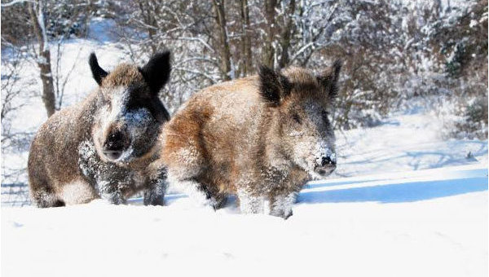
КАБАНЫ
Опускается туман,
Просыпается кабан.
Роет землю у реки,
Точит острые клыки.

Slide 8
МЫШЬ
В поле теремок стоит,
Мышь у терема сидит,
Мышка в доме том живёт
И сухарики жуёт.
Когда светит Солнце
В круглое оконце,
Маленькой расческой
Мышка чистит шёрстку.
Дождь на улице идёт –
Мышка чай с лимоном пьёт.
За окошком Новый Год –
Мышка зёрнышки грызёт.
За окошком лето –
Мышка в поле где-то
Кормит маленьких мышат,
Что под листиком шуршат.
Осенью трудяга – мышка
По полю без передышки
Носит зёрна в теремок,
Запасая пищу впрок.
Ждёт друзей Маруся в гости:
Тщательно прилижет хвостик,
Всех своих мышат нарядит
И по лавочкам рассадит.
Я люблю полёвок-мышек,
Тех, что бегают чуть слышно
По лесам, по полю – в норку,
Пусть бегут с горы на горку,
Пусть живут, как мы живём,
Но… не в домике моём.

Slide 9
ХОРЁК
Есть два глаза, голова,
Хвостик есть и лапы,
Четыре остреньких клыка,
Шкурки цвет от папы.
Резвость есть, характер, ум,
Несмотря что я так юн,
Когти, носик озорной...
Ну и кто же я такой?
Может все же я лиса,
Курицу сточу шутя,
А цыплята мне милей
Ведь у них мяско нежней.
Только тявкает она,
Нет лиса - не про меня.
Может я от кошки сын?
И лоток у нас один,
Так же мышку я ловлю
И в клубок свернусь ко сну...
Но мяукает она,
Значит вновь не про меня.
Может норка моя мать?
Нет у них другая стать,
Или родич мой сурок?
Слишком мелкий он зверек.
Ну так кто же я такой
Я молчун, люблю покой,
Но как только разрезвлюсь,
Я и прыгаю, бешусь.
Норки я люблю и тряпки,
Ну а если вижу тапки,
Зубы сводит от натуги...
Только сразу чьи-то руки,
Поднимают, приласкают
И хоречком называют.

Slide 10
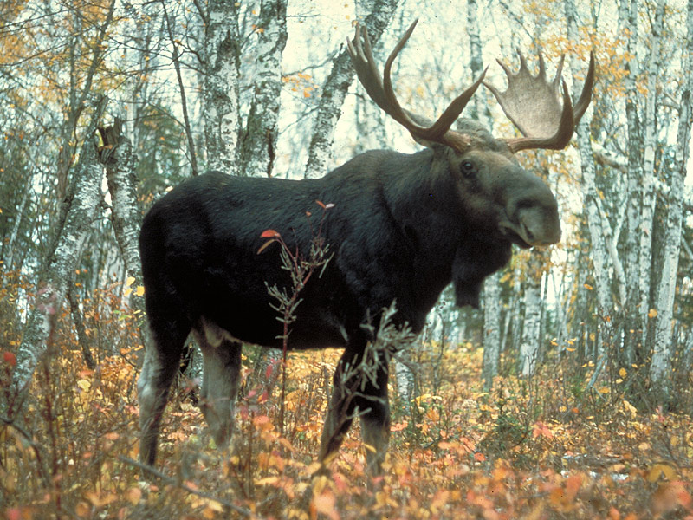
ЛОСЬ
Лось - рога ветвистые
Да копыта быстрые.
Головой качая, он
Задевает небосклон

Slide 11
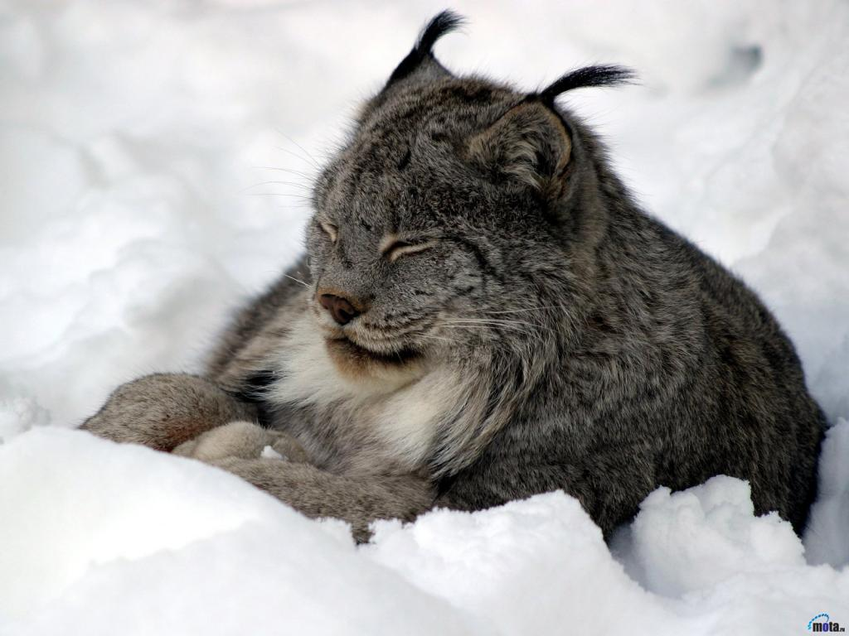
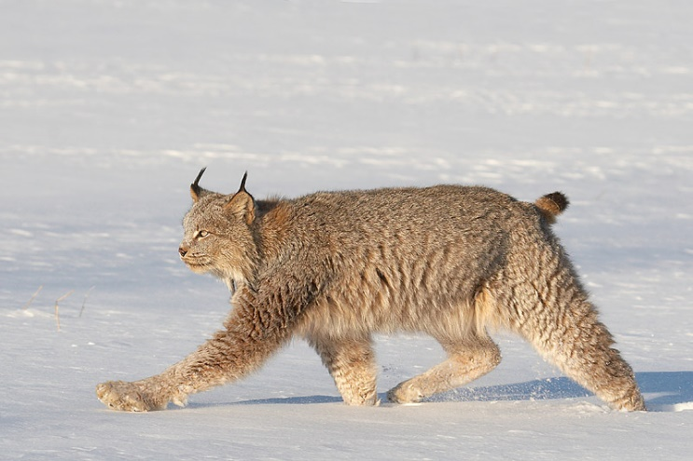
РЫСЬ
Рысь – не кошка, клубком не играет,
Ей бы дичь посерьезней найти —
Ту, что где-то в тайге обитает,
Куда нет человеку пути.
Тихо, мягко к добыче крадется,
А потом неожиданно – хвать!
Может зайчика, коль попадется,
Или птичку лесную поймать.

Slide 12
Птиц, зверей оберегайте и всегда им помогайте!
Кто природу губит, тот свой край не любит!
Кто умеет добрым быть, тот сможет природу беречь и любить!

